Slide 1

Awesome 인관심 발표 mix vol.1
김동건, 김진원, 나진환, 곽두형, 박민규, 박예린, 송해원, 이원진, 조시연, 정우진

Slide 2
-
발표 목차
서론
에니어그램 소개
에니어그램의 유형별 히어로 소개
히어로들 간의 관계
결론

Slide 3

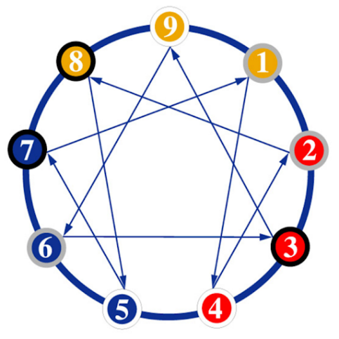
1
서론
대인동기
&
+ + 대인신념 = 인간관계
& 탐구
대인감정

Slide 4
2
에니어그램 소개
What is ennergram?

Slide 5
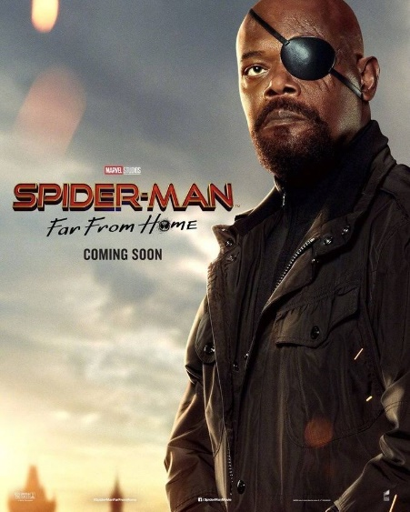
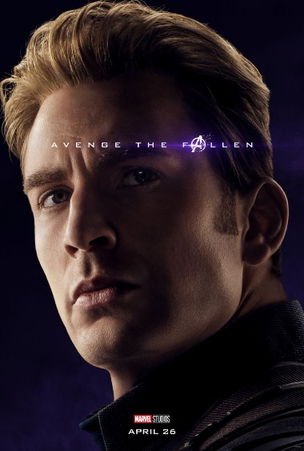
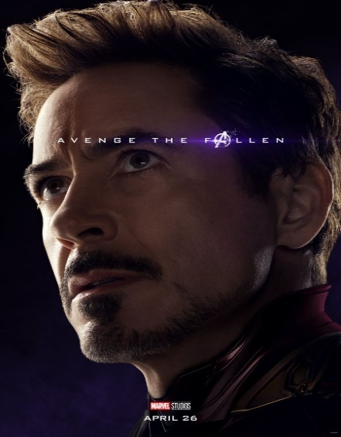
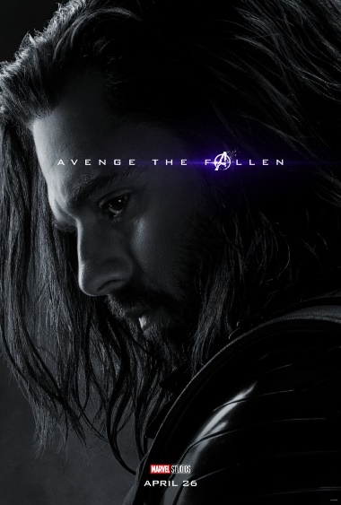
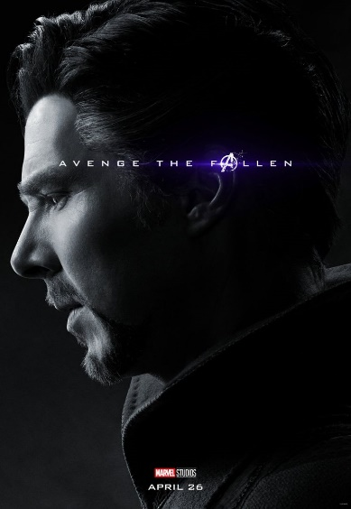
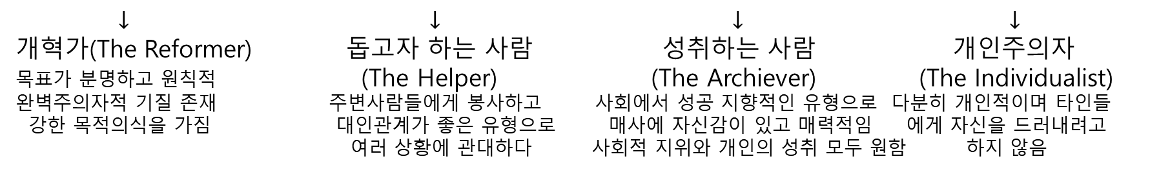
3
에니어그램의 유형별 히어로 소개
$↓$ $↓$ $↓$ $↓$
개혁가(The Reformer) 돕고자 하는 사람 성취하는 사람 개인주의자
목표가 분명하고 원칙적 (The Helper) (The Archiever) (The Individualist) 완벽주의자적 기질 존재 주변사람들에게 봉사하고 사회에서 성공 지향적인 유형으로 다분히 개인적이며 타인들
강한 목적의식을 가짐 대인관계가 좋은 유형으로 매사에 자신감이 있고 매력적임 에게 자신을 드러내려고
여러 상황에 관대하다 사회적 지위와 개인의 성취 모두 원함 하지 않음

Slide 6

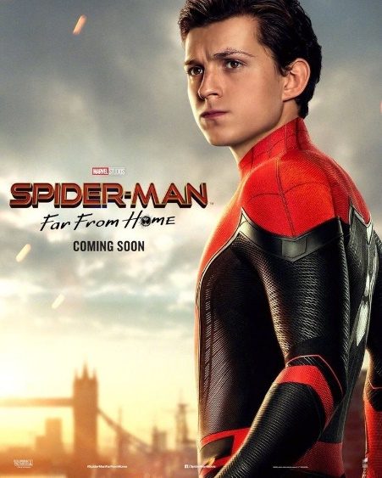
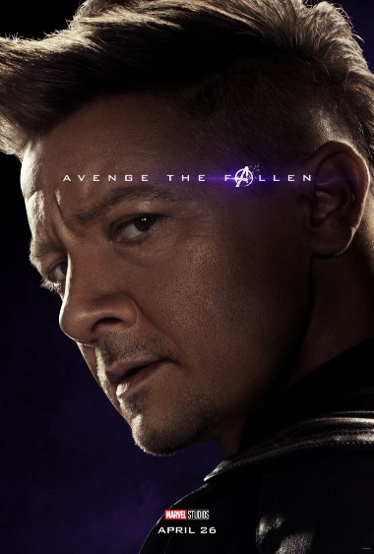
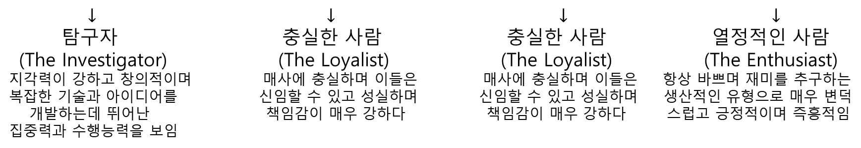
3
에니어그램의 유형별 히어로 소개
$↓$ $↓$ $↓$ $↓$
탐구자 충실한 사람 충실한 사람 열정적인 사람
(The Investigator) (The Loyalist) (The Loyalist) (The Enthusiast)
지각력이 강하고 창의적이며 매사에 충실하며 이들은 매사에 충실하며 이들은 항상 바쁘며 재미를 추구하는
복잡한 기술과 아이디어를 신임할 수 있고 성실하며 신임할 수 있고 성실하며 생산적인 유형으로 매우 변덕
개발하는데 뛰어난 책임감이 매우 강하다 책임감이 매우 강하다 스럽고 긍정적이며 즉흥적임
집중력과 수행능력을 보임

Slide 7
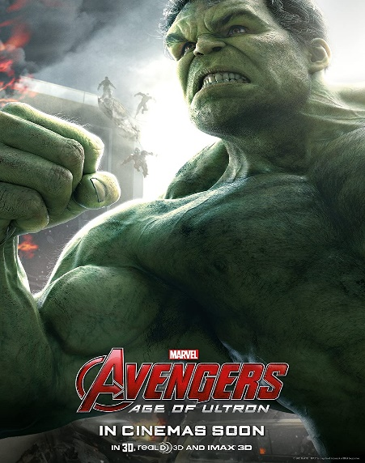
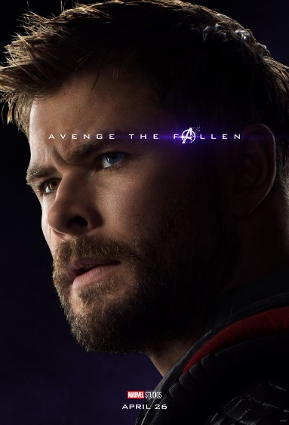
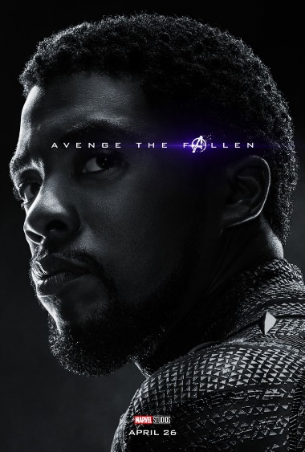
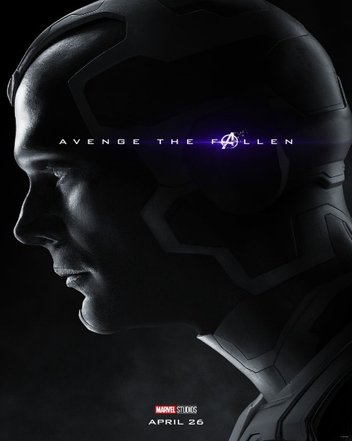
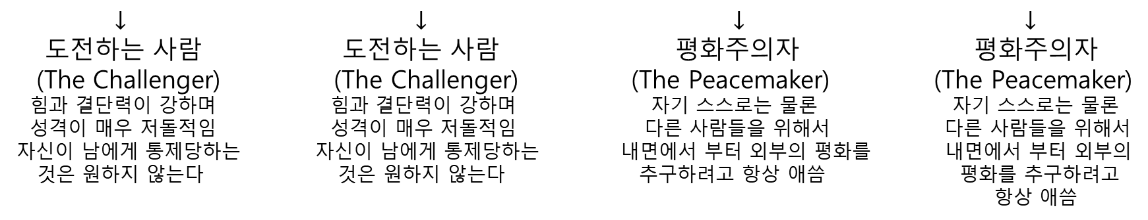
3
에니어그램의 유형별 히어로 소개
$↓$ $↓$ $↓$ $↓$
도전하는 사람 도전하는 사람 평화주의자 평화주의자
(The Challenger) (The Challenger) (The Peacemaker) (The Peacemaker)
힘과 결단력이 강하며 힘과 결단력이 강하며 자기 스스로는 물론 자기 스스로는 물론
성격이 매우 저돌적임 성격이 매우 저돌적임 다른 사람들을 위해서 다른 사람들을 위해서
자신이 남에게 통제당하는 자신이 남에게 통제당하는 내면에서 부터 외부의 평화를 내면에서 부터 외부의
것은 원하지 않는다 것은 원하지 않는다 추구하려고 항상 애씀 평화를 추구하려고
항상 애씀

Slide 8
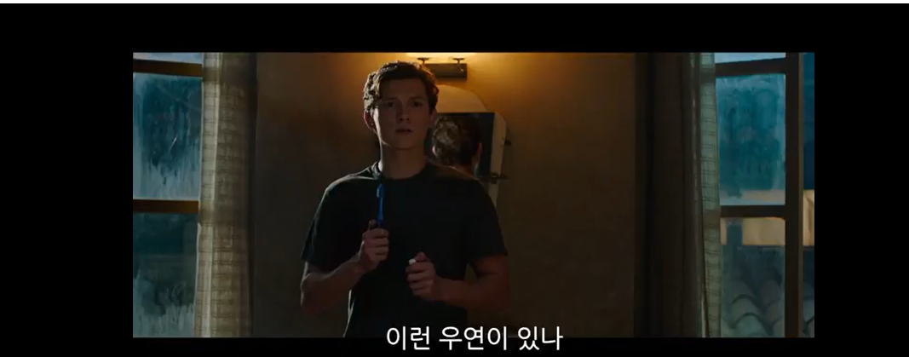
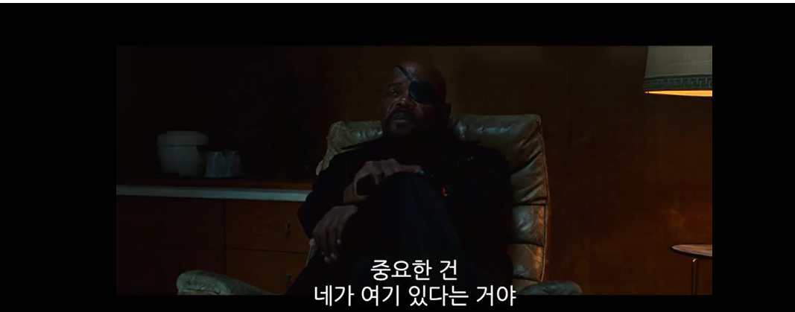

히어로들 간의 관계
(Nick Fury $→$ Spider-Man)
4

Slide 9
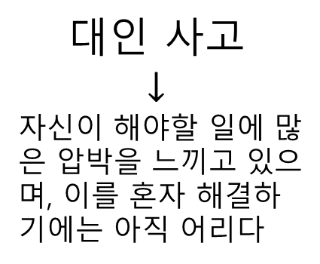
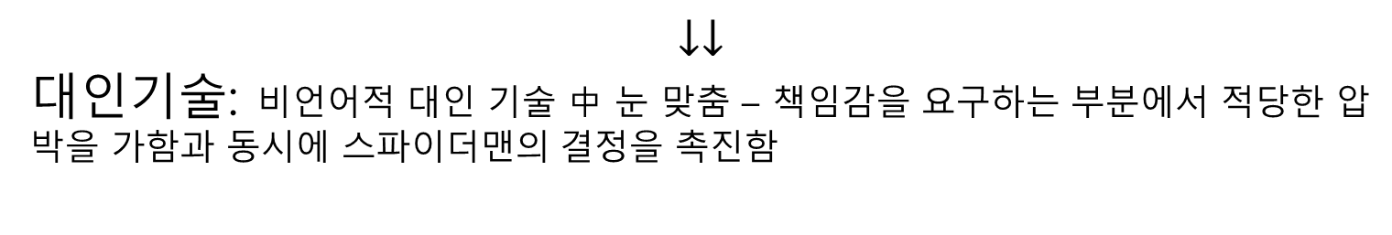
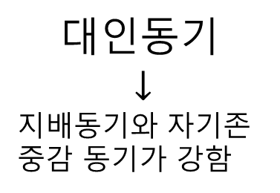
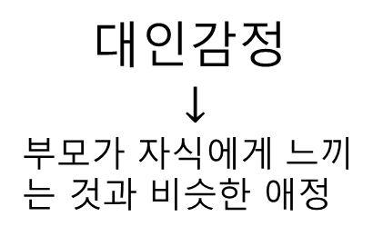
히어로들 간의 관계
(Nick Fury $→$ Spider-Man)
4
대인 사고
$↓$
자신이 해야할 일에 많은 압박을 느끼고 있으며, 이를 혼자 해결하기에는 아직 어리다
대인감정
$$↓$$
부모가 자식에게 느끼 는 것과 비슷한 애정
대인동기
$$↓$$
지배동기와 자기존중감 동기가 강함
$$↓↓$$
대인기술: 비언어적 대인 기술 中 눈 맞춤 – 책임감을 요구하는 부분에서 적당한 압박을 가함과 동시에 스파이더맨의 결정을 촉진함

Slide 10
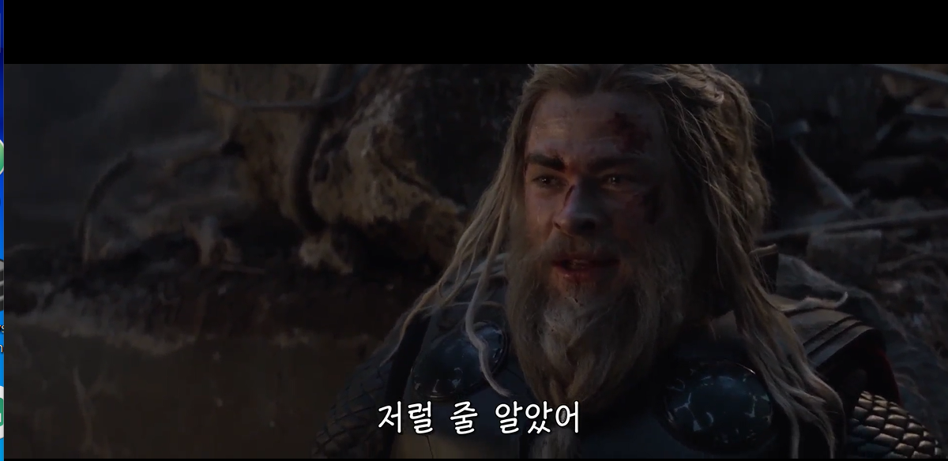
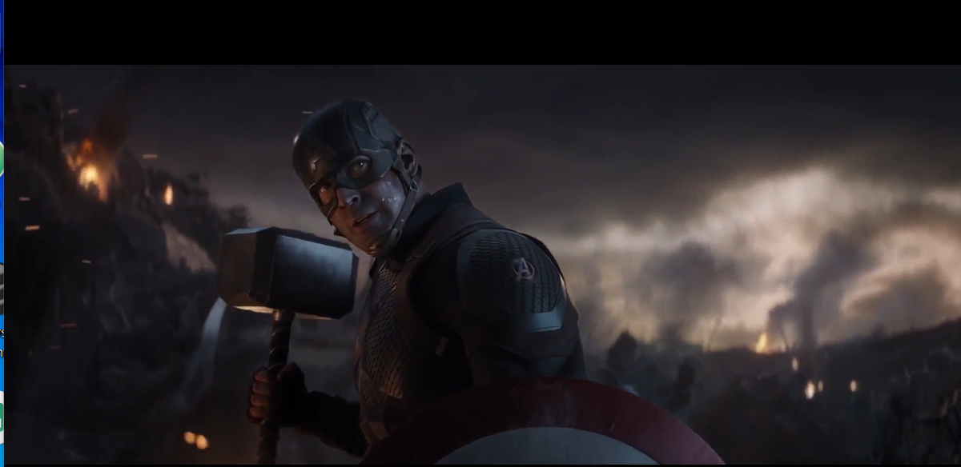

히어로들 간의 관계
(Thor $→$ Captain-America)
4

Slide 11
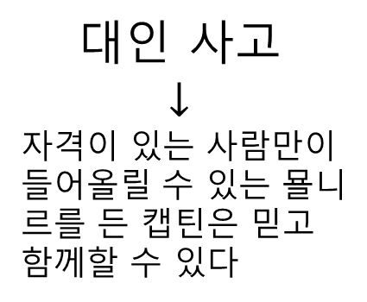
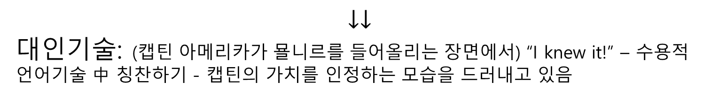
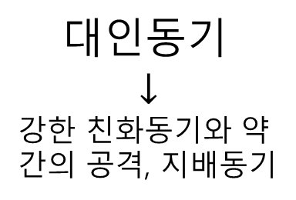
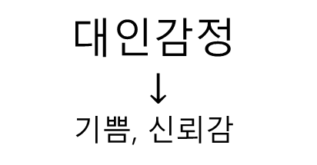
히어로들 간의 관계
(Thor $→$ Captain-America)
4
대인 사고
$↓$
자격이 있는 사람만이 들어올릴 수 있는 묠니르를 든 캡틴은 믿고 함께할 수 있다
대인감정
$$↓$$
기쁨, 신뢰감
대인동기
$$↓$$
강한 친화동기와 약간의 공격, 지배동기
$$↓↓$$
대인기술: (캡틴 아메리카가 묠니르를 들어올리는 장면에서) “I knew it!” – 수용적 언어기술 中 칭찬하기 - 캡틴의 가치를 인정하는 모습을 드러내고 있음

Slide 12
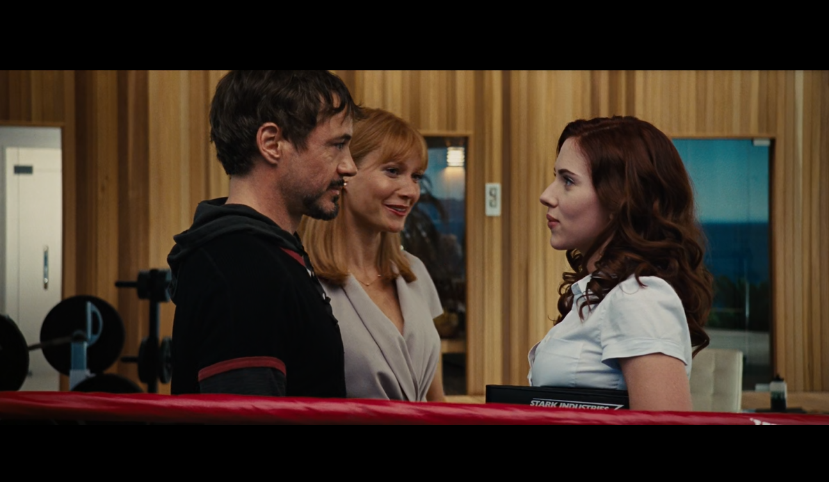

히어로들 간의 관계
(Black-Widow $→$ Iron-Man)
4

Slide 13
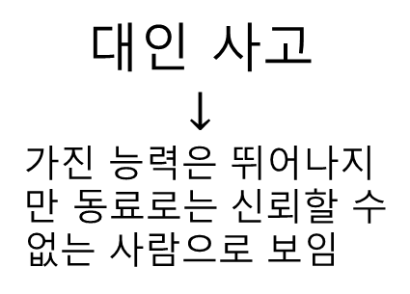
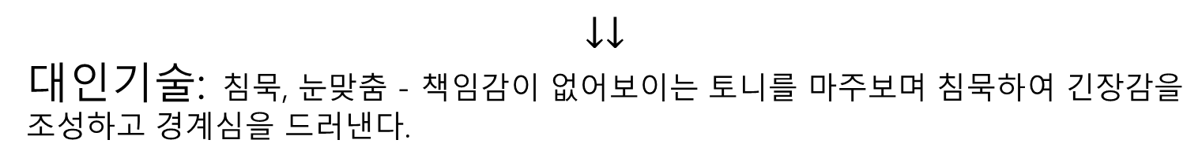
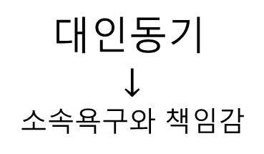
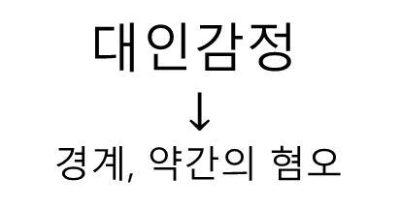
히어로들 간의 관계
(Black-Widow $→$ Iron-Man)
4
대인 사고
$↓$
가진 능력은 뛰어나지만 동료로는 신뢰할 수 없는 사람으로 보임
대인감정
$$↓$$
경계, 약간의 혐오
대인동기
$$↓$$
소속욕구와 책임감
$$↓↓$$
대인기술: 침묵, 눈맞춤 - 책임감이 없어보이는 토니를 마주보며 침묵하여 긴장감을 조성하고 경계심을 드러낸다.

Slide 14
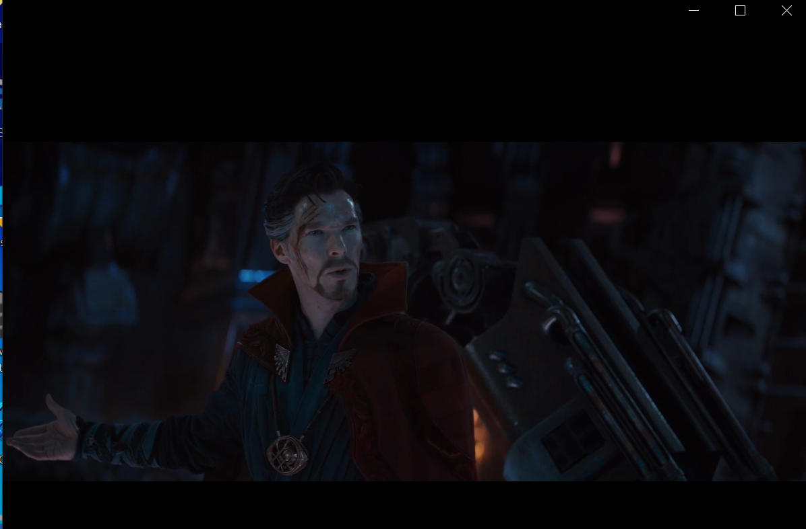
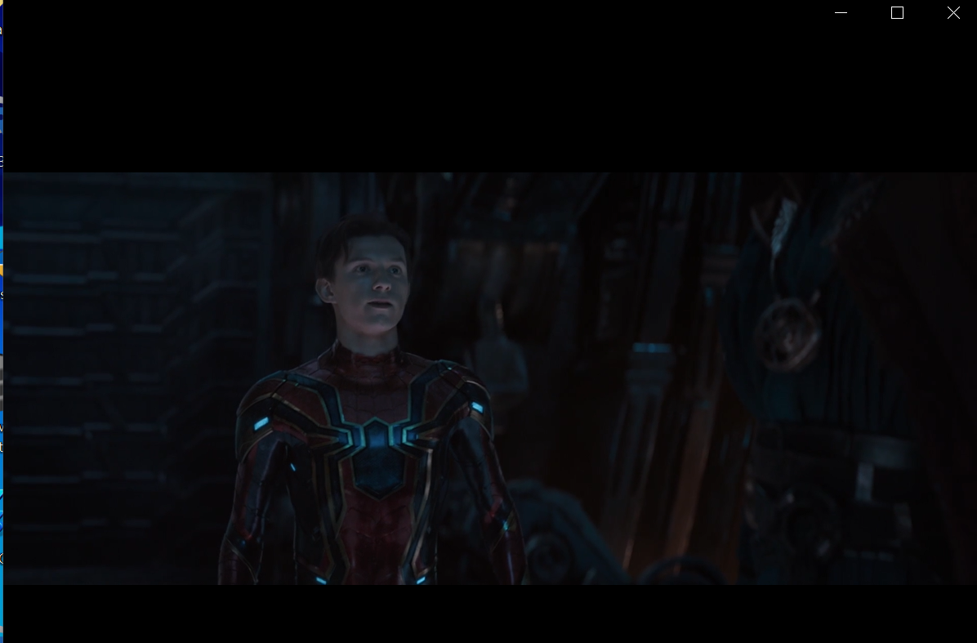
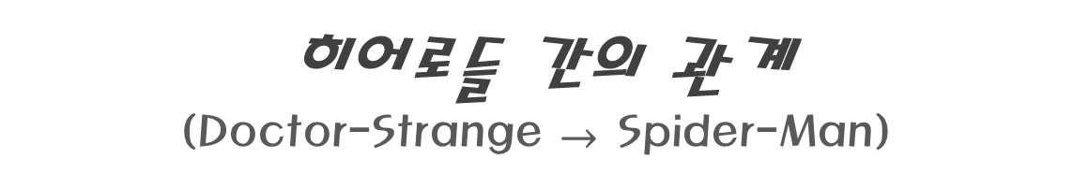
히어로들 간의 관계
(Doctor-Strange $→$ Spider-Man)
4

Slide 15
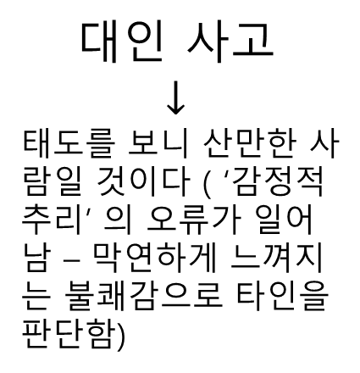
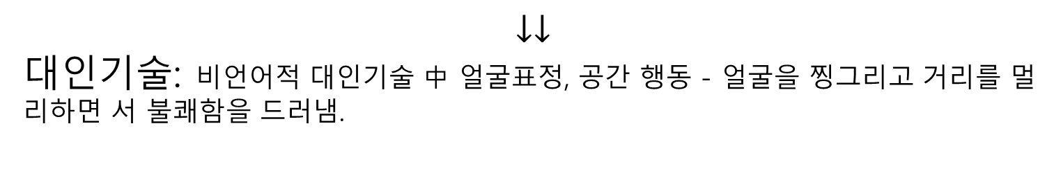
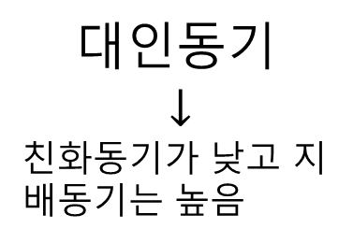
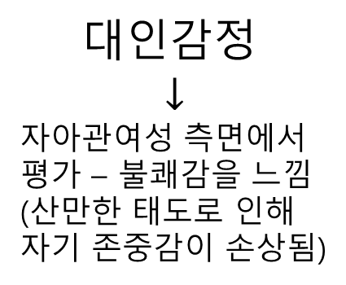
히어로들 간의 관계
(Doctor-Strange $→$ Spider-Man)
4
대인 사고
$↓$
태도를 보니 산만한 사람일 것이다 ( ‘감정적 추리’ 의 오류가 일어남 – 막연하게 느껴지는 불쾌감으로 타인을 판단함)
대인감정
$$↓$$
자아관여성 측면에서 평가 – 불쾌감을 느낌(산만한 태도로 인해 자기 존중감이 손상됨)
대인동기
$$↓$$
친화동기가 낮고 지배동기는 높음
$$↓↓$$
대인기술: 비언어적 대인기술 中 얼굴표정, 공간 행동 - 얼굴을 찡그리고 거리를 멀리하면 서 불쾌함을 드러냄.

Slide 16
5
결론

